Slide 1
Anatomie
stavba organismu – tkáně: pojivová tkáň vazivová, chrupavčitá, kostní, svalová tkáň, kosterní soustava – fce, stavba, druhy kostí, spojení kostí – druhy kloubních spojení, druhy pohybů v kloubech, vazy, svaly – struktura a dělení kosterních svalů, typy svalové kontrakce, šlachy

Slide 2
Prvky pohybového systému:
opěrný subsystém – kosti a klouby
svalový subsystém – svaly a šlachy
řídící subsystém – tvoří CNS a periferní nervový systém
zásobovací neboli energetický subsystém – cévy, zabezpečující přísun potřebných látek

Slide 3
Tkáně
Pojivová – mnoho mezibuněčné hmoty
Vazivová tkáň
Chrupavčitá tkáň
Kostní tkáň
Svalová
Nervová
(epitel, tělní tekutiny)

Slide 4
Kosterní soustava
Přes 200 kostí
Funkce opěrná a ochranná
Pohyb segmentů prostřednictvím pohyblivých spojení kostí
Dlouhé kosti – duté – na končetinách – opora pro svaly
Krátké kosti – kostní celky – plasticita pohybu
Ploché kosti – krycí funkce

Slide 5
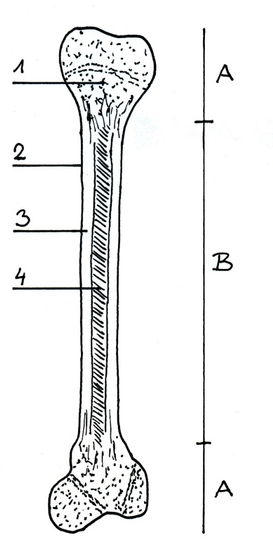
Stavba kosti
Okostice
Kostní tkáň
Fibrilární – vláknitá
Lamelární - vrstevnatá
Spongiózní
Kompaktní
Kostní dřeň

Slide 6
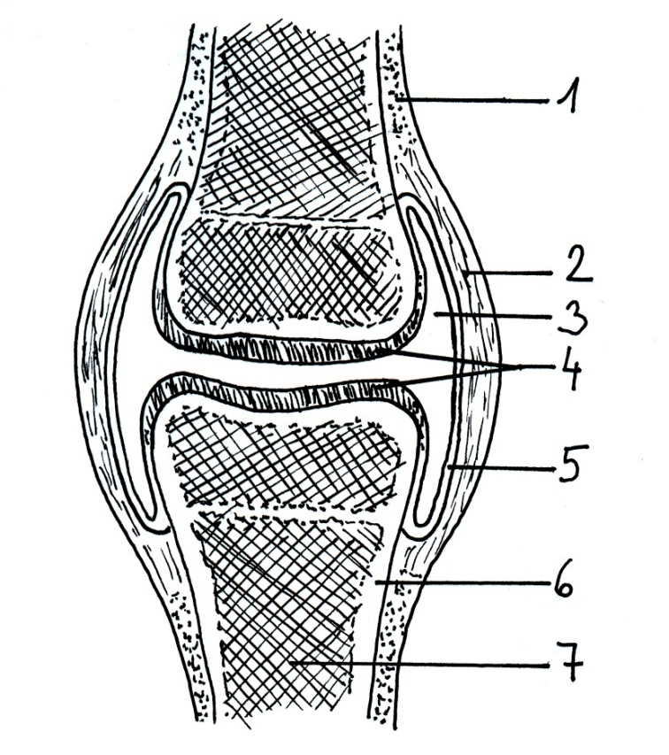
Spojení kostí
Nepohyblivá – polopevná spojení vazivovou tkání
Pohyblivá – kloub – větší rozsah pohybu
hlavice / jamka
Okostice
Vazivové pouzdro
Synoviální vrstva
Synoviální tekutina
Chrupavka (menisky)
Kloubní výstelka
Hutná a houbovitá kost

Slide 7
Funkce chrupavky
Tlumení nárazů
Přenos tlaku
Rozložení působících sil
Vyrovnání nerovnosti dotykových ploch
Menisky – vyrovnání zakřivení styčných ploch ve složených kloubech

Slide 8
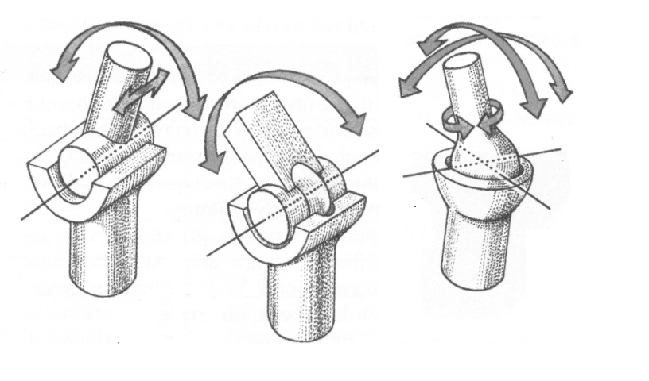
Pohyby v kloubu
Lineární – samostatně se prakticky nevyskytuje
Úhlové – všechny body segmentu opisují kružnici
Kulové, válcové, eliptické klouby, kladkové klouby

Slide 9
Šlachy
Spojení svalu s kostí
Přenos síly ze svalu na kost, ukládání elastické energie
Tvořeny elastinovými a kolagenními vlákny
Pevnost ovlivněna průřezem
Tuhost šlachy je funkcí prodloužení – čím větší prodloužení, tím větší tuhost
Šlachy se prodlužují při kontrakci svalu – nejvyšší zátěž
Pevnost šlachy vyšší než pevnost odpovídajícího svalu

Slide 10
Vazy
Funkce
Stabilizace kloubu
Usměrnění pohybu
Vymezení pohyblivosti
Z kolagenních (pevnost) a elastinových (pružnost) vláken, fibroblastů, nerovnoměrné uspořádání
Tuhost vazu se mění s působící silou nelineárně – fáze
Narovnávání vláken
Zpevnění
Přetržení jednotlivých vláken
Přerozdělení síly na ostatní vlákna a jejich přetržení

Slide 11
Svalový subsystém
Pohyb a stabilita skeletu
Asi 600 svalů
Muži 36% hmotnosti, ženy 32 %, sportovci až 45%
Kožní/kosterní
Hladké/příčně pruhované/srdeční

Slide 12
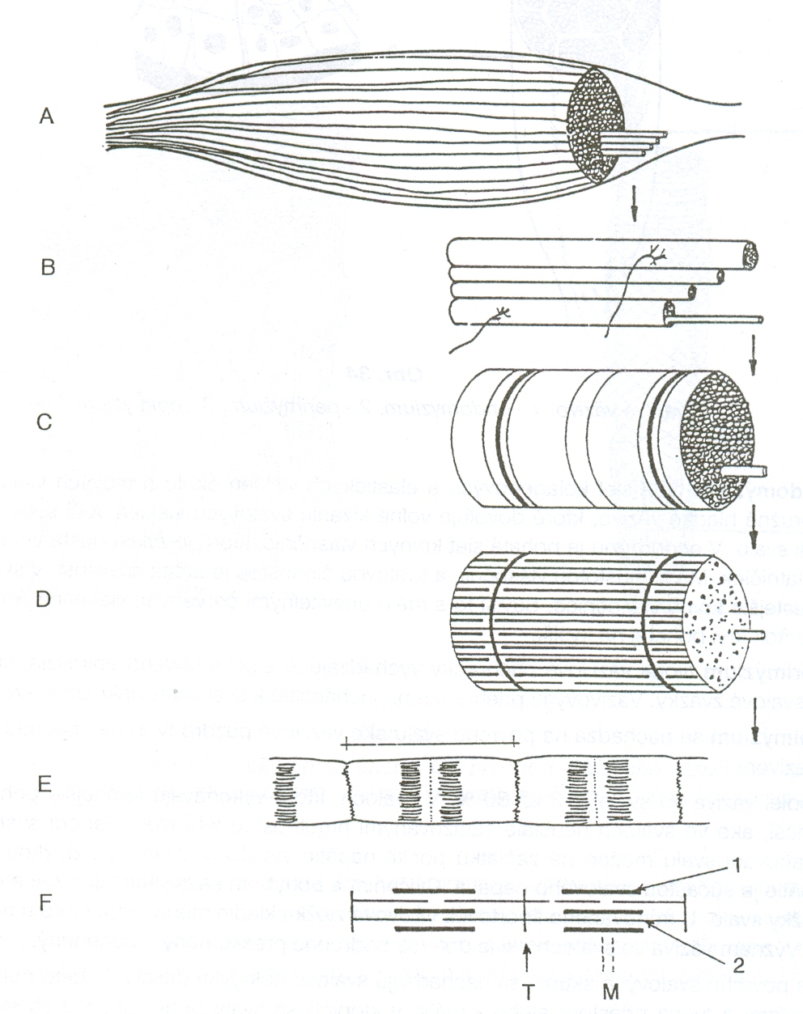
Složení svalu
Svalová vlákna, vazivo, pomocná zařízení
Sarkomery (opakující se úseky) tvoří myofibrily, ze kterých se skládá svalové vlákno.
Svalová vlákna se tvoří primární, pak sekundární svazky, které se sdružují do snopců, které vytvářejí sval

Slide 13
Dělení svalů
Dlouhé / krátké / ploché
Jednokloubové / vícekloubové
Zpeřené – velká síla, malý zdvih/ nezpeřené – snopce ve směru tahu

Slide 14
Svalové kontrakce
Izometrická – nulová práce, rychlá únava
Anizometrická
Koncentrická – zrychlující účinek, zkrácení kosterního svalu prům. o 57%, menší než izometrická, koná se práce
Rychlost se zvyšuje se snižujícím se odporem (max. 20-140ms)
Excentrická – brzdící účinek, protažení svalu je prací antagonisty, hromadění deformační energie
Může být izotonická – stálé svalové napětí

Slide 15
Síla svalového stahu
Determinanty maximální síly, rychlosti a výkonu svalu
délka svalového vlákna,
plocha fyziologického příčného řezu,
celková svalová masa
Menší význam má
Úhel svalových vláken vůči úponu,
vnitřní spoje mezi svalovými vlákny.

